Slide 1
Imigrace do Rakouska po roce 1945
Lukáš Volman

Slide 2
Heeresgeschichtliches Museum, Vienna

Slide 3
Obsah
Politické pozadí po druhé světové válce
Maďarská migrace (1956)
Československá migrace (1968/69)
Polská migrace (1981/82)
Rakouská reakce
„Österreich zuerst“
-> Lichtermeer
Reakce na krizi 2014
Závěr

Slide 4
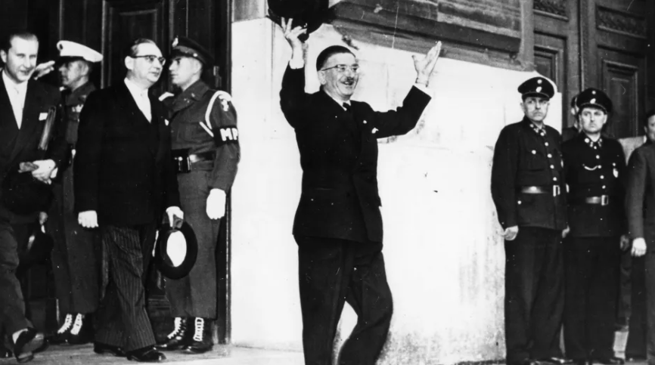
Rakousko po 1945
Obsazeno Spojenci, okupační zóny
Duben – prozatímní vláda Karla Rennera – obnovení
Listopad – svobodné volby – 63% - ÖVP, SPÖ, komunisté
46 – návrat vojáků
Březen 48 – první tranše Marshallova plánu, obnova
Volby 49 – VdU – Svaz nezávislých
53 – Stalinova smrt – rakouská iniciativa (Raab)
15. květen 1955 – Státní smlouva

Slide 5
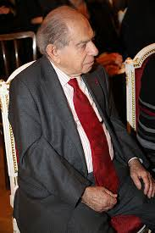
Maďarská migrace 1956
Smrt Stalina – reformy v bloku
Maďarské povstání – říjen – listopad, Rudá armáda
Útěk do Rakouska, 180k lidí
Vítáni jako „bojovníci za svobodu“
Solidarita slábla, veřejnost proti, stav kempů
56/57 – volání po návratů
153k odešlo – USA, Kanada, VB, SRN, … Maďarsko
Integrace, Paul Lendvai, hranice

Slide 6
Department of Homeland Security, Yearbook of Immigration Statistics, 2008.

Slide 7
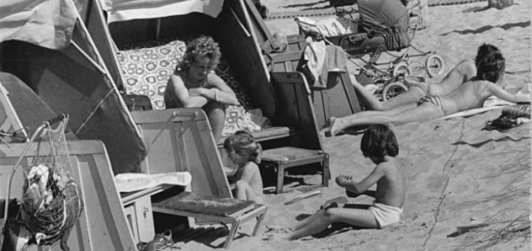
Konec pražského jara – turističtí uprchlíci
Invaze vojsk Varšavské smlouvy, odchod do zahraničí
Rakouská zdrženlivost, snaha neprovokovat
I přes zákaz – Rudolf Kirchsläger – desetitisíce víz
Uprchlíci a turisté – Jugoslávie – 50k „turistů“
162k – srpen – listopad
Druhá vlna – jaro – léto 69 – normalizace – uzavření hranic
Tranzitní země – zůstalo jen 2-3 tisíce (zbytek USA, Švýcarsko, Německo)
Opět integrace, exilové organizace – podpora Charty

Slide 8
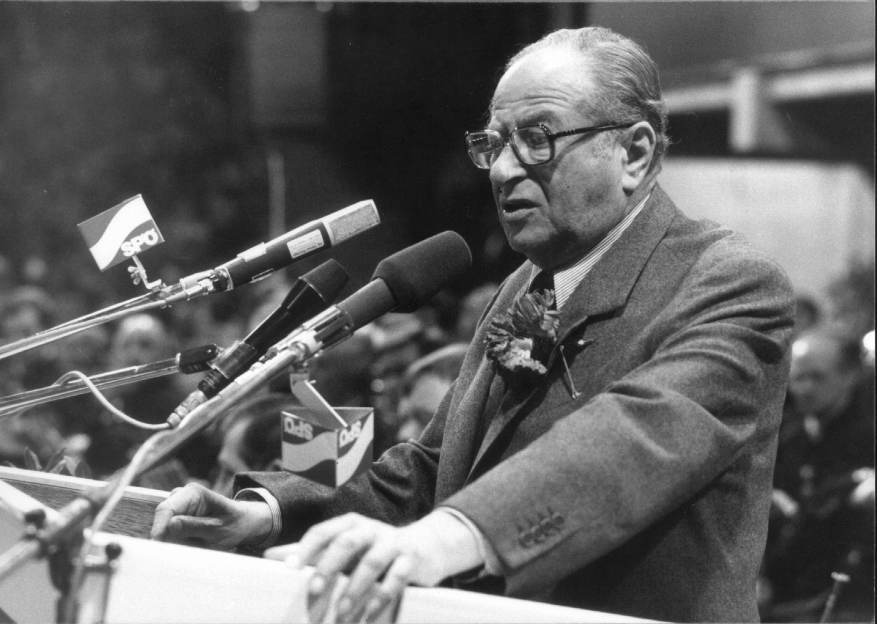
Polská Solidarita, ekonomičtí uprchlíci 81/82
80 – vznik Solidarity, Wałęsa -> 81 stanné právo, zatýkání
Kreisky – podpora, dodávky uhlí – opatrnější
Hospodářská situace – tisíce Poláků prchají, dohoda 72 – bez víz
Říjen 81 – 22k žádostí, ale jen 10%
Narůstaly náklady, 90 milionů šilinků -> vízová povinnost
82 – 18k žadatelů – nestabilita
88 – nová vlna – 6k žadatelů – méně negativní

Slide 9
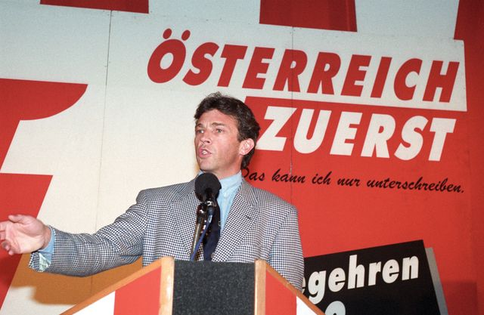
Österreich zuerst - 1992
Organizace FPÖ – Haider
Rostoucí počet žadatelů po železné oponě
Omezení přistěhovalectví + azylová politika
400k lidí – souhlas
Kritika – církev, OSN, ostatní politické strany
Lichtermeer – protestní akce, Vídeň + další města – 250k lidí
Nárůst vlivu FPÖ – profilace, 1999 – 26.9 %
„Od velkoněmeckého nacionalismu k rakouskému patriotismu“

Slide 11
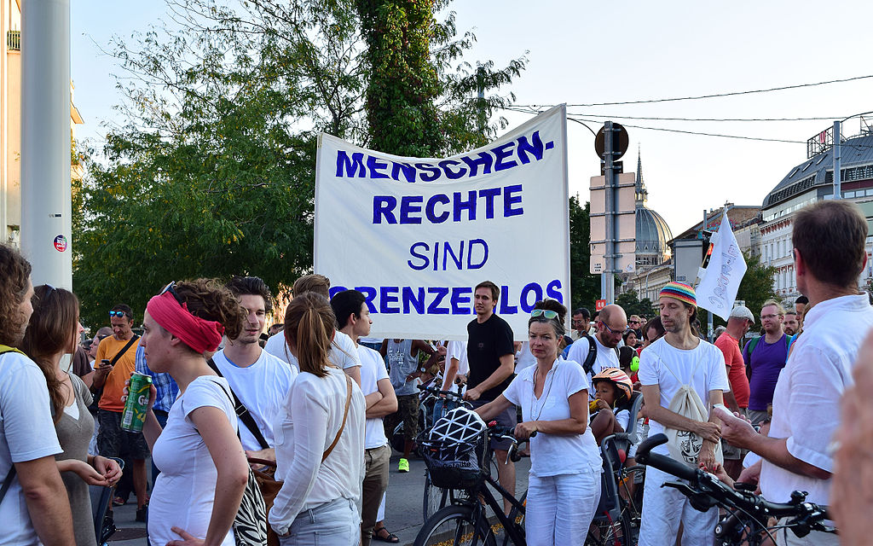
Vrchol uprchlické krize – 2015/16 - reakce
„Uprchlík“ – slovo roku, 88k žádostí
3. v absolutních, 2. v poměru, tranzitní země
Zhroucení dublinského systému – Řecko
Nejprve „Willkommenspolitik“ -> ploty, tranzitní zóny
Horní limity pro příjem – 15 na 1000 obyvatel, max 127k za čtyři roky
Porušení non-refoulementu
Pozastavení azylového řízení – pouze určitá místa a s hrozbou při návratu

Slide 12
Literatura a zdroje
Konrád, Ota, Miroslav Kunštát, Michal Dimitrov, Jakub Joza, and Martin Landa. 2020. Ztráta starých jistot: Rakousko 1986-2000. Praha: NLN.
Bischof, Günter, and Dirk Rupnow. 2017. Migration in Austria. Innsbruck university press.
https://dspace.cuni.cz/bitstream/handle/20.500.11956/97442/1535123_tomas_kremr_42-54.pdf?sequence=1&isAllowed=y
https://de.wikipedia.org/wiki/%C3%96sterreich_zuerst
https://www.ssoar.info/ssoar/bitstream/document/6068/1/ssoar-oezp-2004-h_3-murphy-the_rise_of_the_austrian.pdf
https://en.wikipedia.org/wiki/Freedom_Party_of_Austria
Autor: <a href="//commons.wikimedia.org/wiki/User:Haeferl" title="User:Haeferl">Haeferl</a> – <span class="int-own-work" lang="cs">Vlastní dílo</span>, <a href="https://creativecommons.org/licenses/by-sa/3.0" title="Creative Commons Attribution-Share Alike 3.0">CC BY-SA 3.0</a>, <a href="https://commons.wikimedia.org/w/index.php?curid=42846041">Odkaz</a>
https://www.oepb.at/allerlei/lichtermeer-1993-haus-der-geschichte-oesterreich-startet-web-ausstellung-und-sammelt-online-erinnerungen.html
https://ct24.ceskatelevize.cz/clanek/svet/se-statni-smlouvou-ziskali-rakusane-plnou-suverenitu-a-naucili-se-mit-radi-neutralitu-50586

